Slide 1






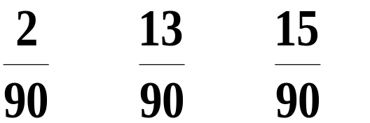
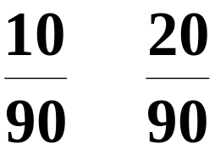

4.1 随机变量的数学期望
4.1.1 数学期望的概念
引例( 射击问题)设某射击手在同样的条件下,瞄准靶子相继射击90次,(命中的环数是一个随机变量).射中次数记录如下
命中环数 k
命中次数
频率
试问:该射手每次射击平均命中靶多少环?

Slide 2

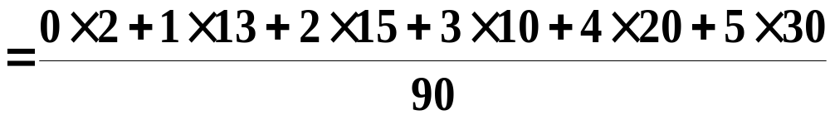
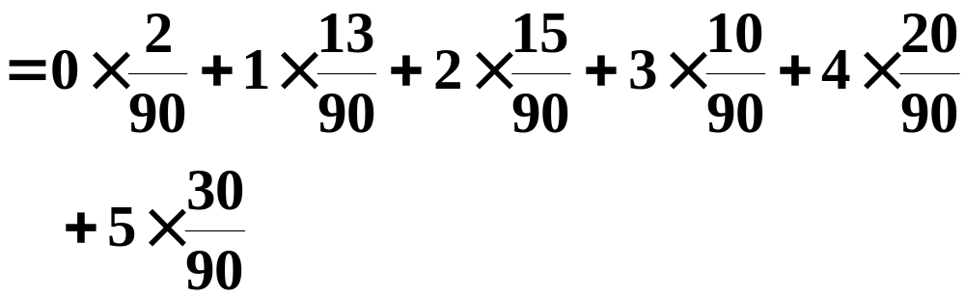
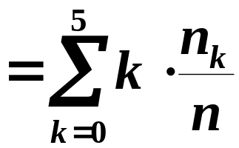

解
平均射中环数
设射手命中的环数为随机变量 X .

Slide 3

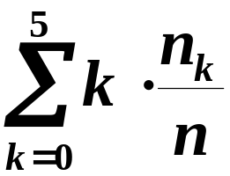
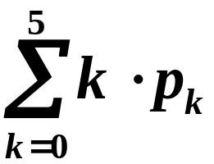

平均射中环数
频率随机波动
随机波动
“平均射中环数”的稳定值
这是以频率为权
的加权平均
这是以概率为权
的加权平均
随机波动
稳定值

Slide 4
“平均射中环数”等于
射中环数的可能值与其概率之积的累加
数学期望的概念源于此

Slide 5
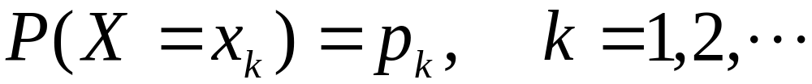
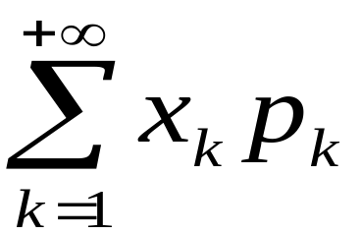
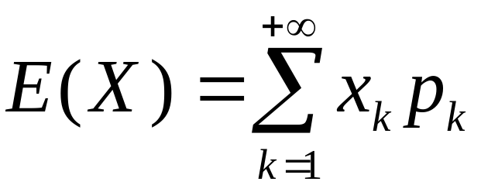
定义1
设 X 为离散 r.v. , 其分布为
若无穷级数
绝对收敛,
则称
其和为 X 的数学期望, 记作 E( X ), 即

Slide 6
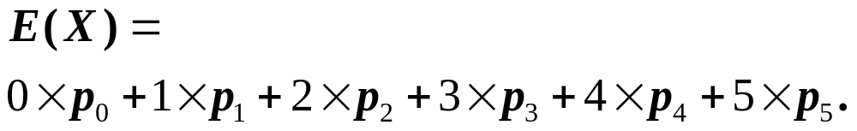
射击问题
“平均射中环数”应为随机变量 X 的数学期望

Slide 7
关于定义的几点说明
(1) E(X)是一个实数,而非变量,它是一种加
权平均,与一般的平均值不同 , 它从本质上体现
了随机变量 X 取可能值的真正的平均值, 也称
均值.
(2) 级数的绝对收敛性保证了级数的和不
随级数各项次序的改变而改变.
(3) 随机变量的数学期望与一般变量的算
术平均值不同.

Slide 8





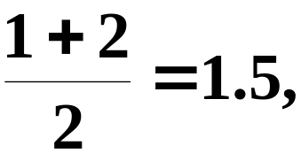





假设
随机变量 X 的算术平均值为
它从本质上体现了随机变量X 取可能值的平均值.
当随机变量 X 取各个可能值是等概率分布时 , X
的期望值与算术平均值相等.

Slide 9
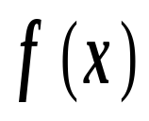
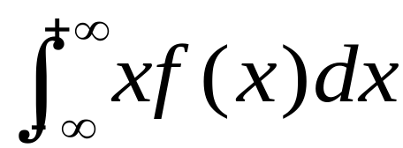
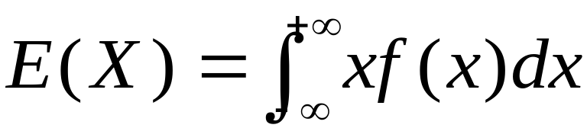
定义2
设连续 r.v. X 的 d.f. 为
若广义积分
绝对收敛, 则称此积分为 X 的数学期望,
记作 E( X ), 即
数学期望的本质 —— 加权平均
它是一个数不再是r.v.

Slide 10
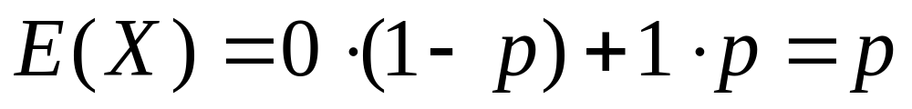
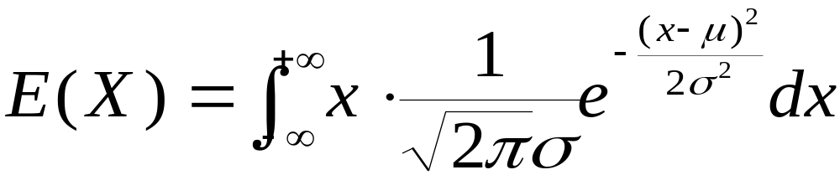
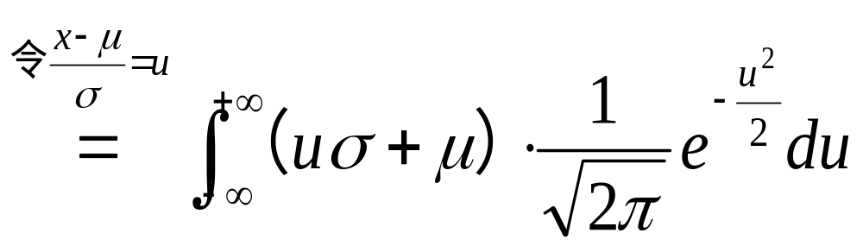

例1 X ~ B ( 1 , p ), 求 E( X ) .
解
例2 X ~ N ( μ , σ ² ), 求 E ( X ) .
解

Slide 11
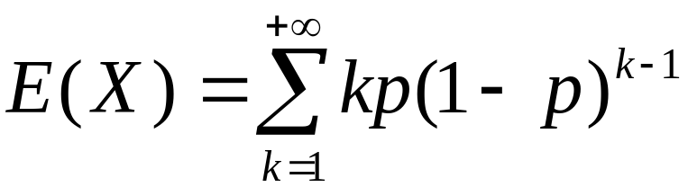
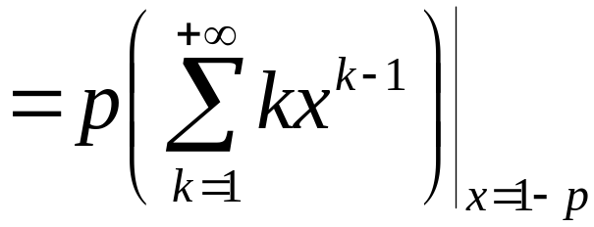
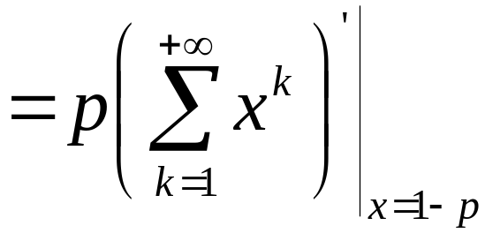
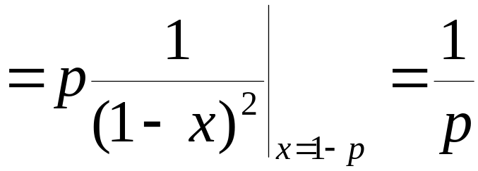
例3 设 X ~ 参数为 p 的几何分布，求E ( X ).
解

Slide 12
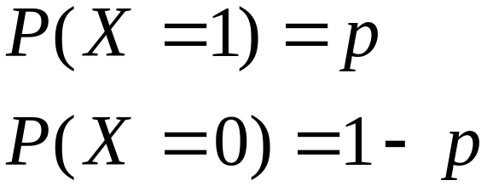
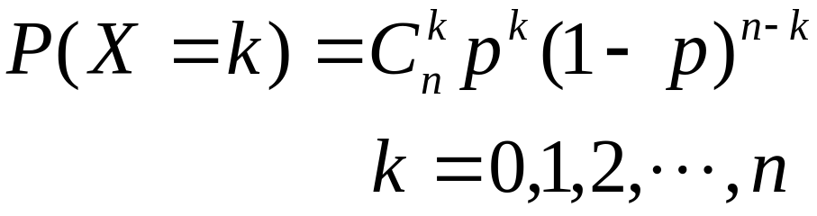
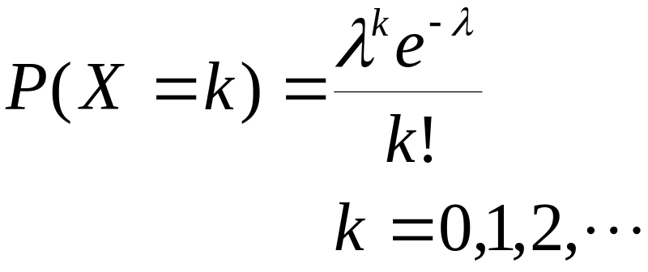
常见r.v.的数学期望
分布
概率分布
期望
参数为p 的
0-1分布
p
B(n,p)
np
P(λ)
λ

Slide 13
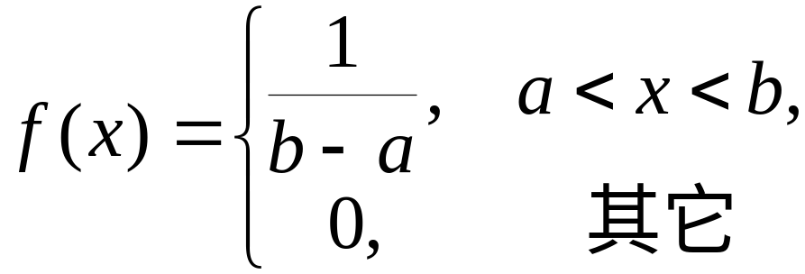
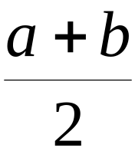
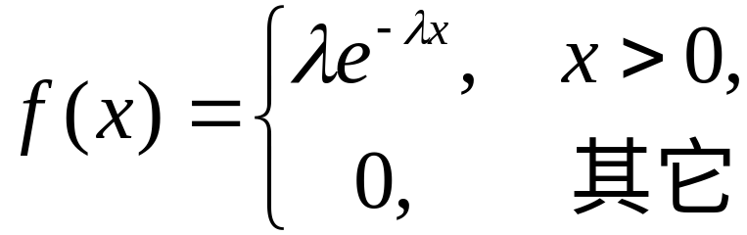

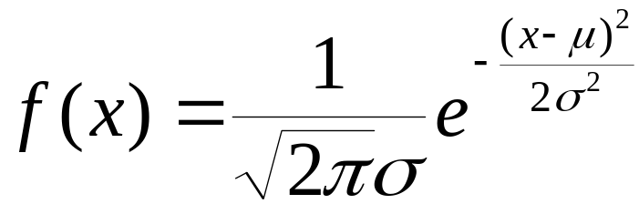

分布
概率密度
期望
U(a,b)
E(λ)
N(μ,σ ²)

Slide 14
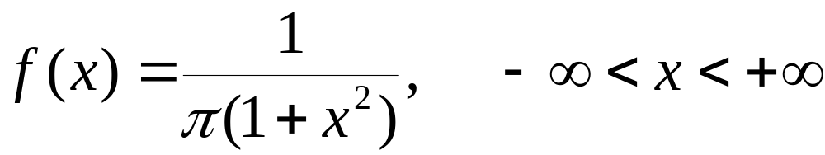
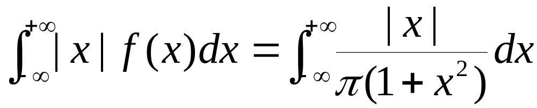
注意 不是所有的 r.v.都有数学期望
例如：柯西(Cauchy)分布的密度函数为
但
发散
它的数学期望不存在!

Slide 15
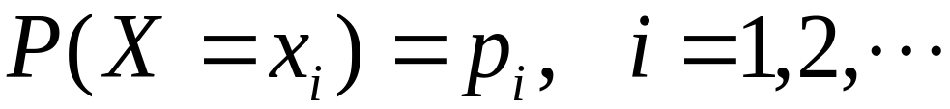
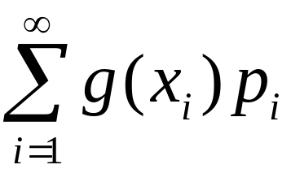
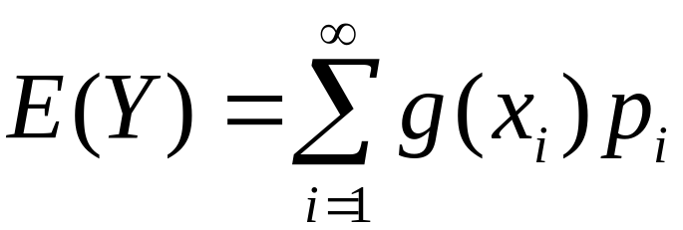
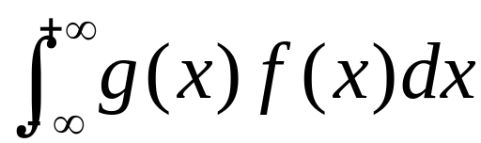
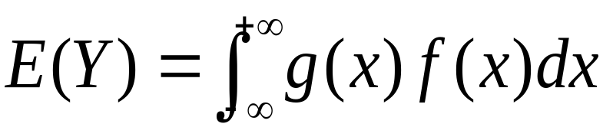
4.1.2 r.v.函数 Y = g(X ) 的数学期望
(1) 设离散 r.v. X 的概率分布为
若无穷级数
绝对收敛，则
(2) 设连续 r.v. 的 d.f. 为 f (x)
若广义积分
绝对收敛, 则

Slide 16
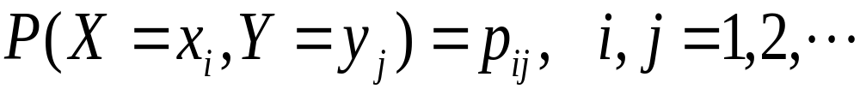
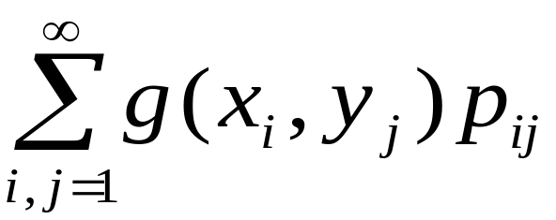
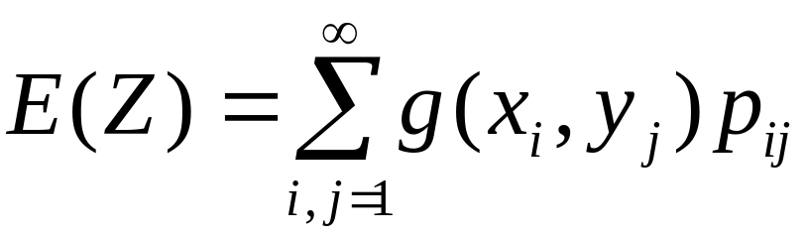
(3) 设离散 r.v. (X ,Y ) 的概率分布为
Z = g(X ,Y ),
若级数
绝对收敛 , 则

Slide 17
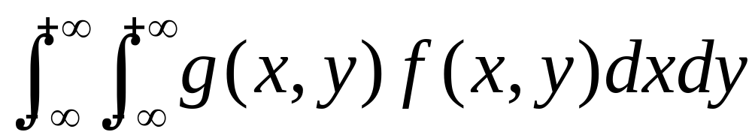
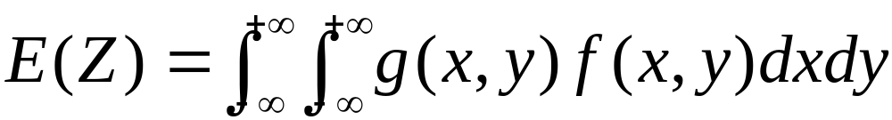
(4) 设连续 r.v. (X ,Y )的联合 d.f. 为
f (x ,y) ，Z = g(X ,Y ),
若广义积分
绝对收敛, 则

Slide 18
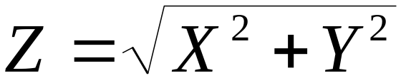
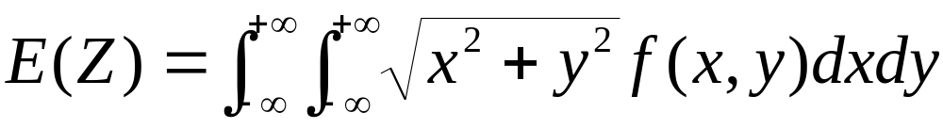
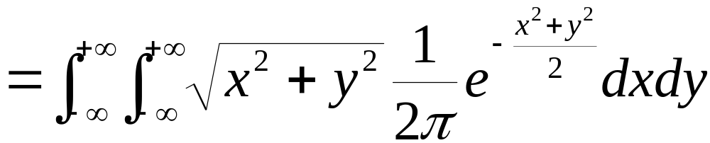
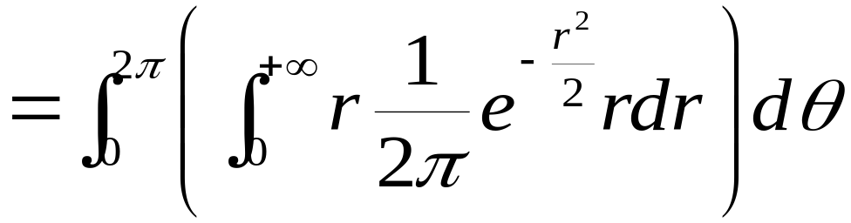
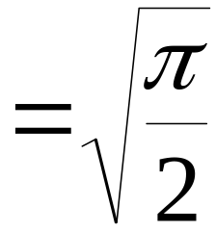
例4 设 (X ,Y ) ~ N (0,0,1,1,0), 求
的数学期望.
解

Slide 19
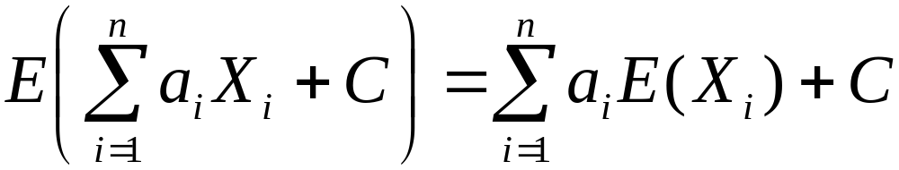
4.1.3 数学期望的性质
1º E (C ) = C
常数
2º E (aX ) = a E (X )
3º E (X + Y ) = E (X ) + E (Y )
4º 当X ,Y 独立时，E (X Y ) = E (X )E (Y ) .

Slide 20



注
性质 4 的逆命题不成立，即
若E (X Y ) = E (X )E (Y )，X ,Y 不一定独立.
反例 1
p_{ij}
X
-1 0 1
p_{• j}
Y
-1
0
1
0
p_{i•}

Slide 21




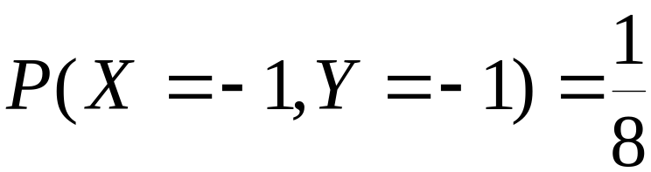
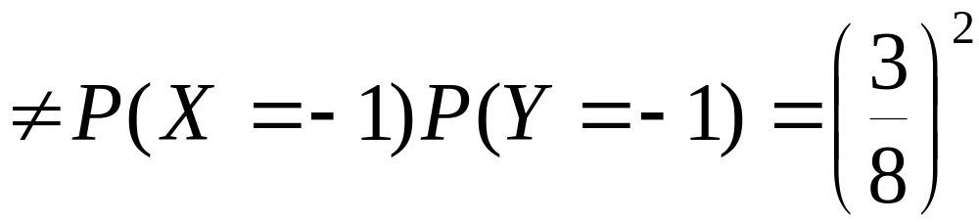
X Y
-1 0 1
P
但

Slide 22
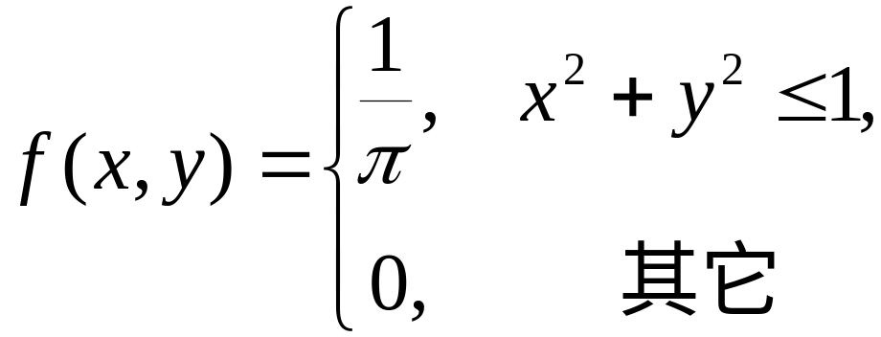



反例2

Slide 23



但

Slide 24

例5 求二项分布的数学期望
若 X~B(n, p)，
则 X 表示n重贝努里试验中的“成功” 次数.
现在我们来求 X 的数学期望 .
解 若设
i=1,2, …, n

Slide 25


则 X= X₁+X₂+…+X_{n}
因为 P(X_{i} =1)= p,
P(X_{i} =0)= 1-p
E(X_{i})=
= p
所以 E(X)=
= np
可见，服从参数为n和p的二项分布的随机变量X的数学期望是np.

Slide 26






例6 把数字1,2,…,n任意地排成一列，如果数字k恰好出现在第k个位置上，则称为一个巧合，求巧合个数的数学期望.
解 设巧合个数为X,
引入
k=1,2, …,n
则
由于 E(X_{k})=P(X_{k} =1)
故

Slide 27







例7 设二维 r.v. (X ,Y ) 的 d.f. 为
求E(X), E(Y), E( X + Y ), E(X Y), E(Y / X)
解

Slide 28








由数学期望性质
X ,Y 独立

Slide 29








4.1.4 数学期望的应用
案例1 发行彩票的创收利润
某一彩票中心发行彩票 10万张, 每张2元. 设头等奖1个, 奖金 1万元, 二等奖2个,奖金各 5 千元;三等奖 10个, 奖金各1千元; 四等奖100个, 奖金各100元; 五等奖1000个, 奖金各10 元.每张彩票的成本费为 0.3 元, 请计算彩票发行单位的创收利润.
解
设每张彩票中奖的数额为随机变量X,
则

Slide 30




每张彩票平均能得到奖金
每张彩票平均可赚
因此彩票发行单位发行 10 万张彩票的创收利润为

Slide 31






案例2 如何确定投资决策方向?
某人有10万元现金，想投资于某项目，预估成功的机会为 30%，可得利润8万元 ， 失败的机会为70%，将损失 2 万元．若存入银行，同期间的利率为5% ，问是否作此项投资?
解
设 X 为投资利润，则
存入银行的利息:
故应选择投资.

Slide 32

案例3
据统计65岁的人在10年内正常死亡
的概率为0. 98, 因事故死亡概率为0.02.保险
公司开办老人事故死亡保险, 参加者需交纳
保险费100元.若10 年内因事故死亡公司赔偿
a 元, 应如何定 a , 才能使公司可期望获益;
若有1000人投保, 公司期望总获益多少?
解
设X_{i} 表示公司从第 i 个投保者身上所得
的收益, i =1~1000 . 则
100 100
X_{i} ~
0.98 0.02

Slide 33




由题设
公司每笔赔偿小于5000元, 能使公司获益.
公司期望总收益为
若公司每笔赔偿3000元, 能使公司期望总获益40000元.

Slide 34

案例4
市场上对某种产品每年需求量为X 吨 ，X ~ U [ 2000,4000 ], 每出售一吨可赚3万元 ,售不出去，则每吨需仓库保管费1万元，问应该生产这中商品多少吨, 才能使平均利润最大？
解
设每年生产 y 吨的利润为 Y
显然，2000 < y < 4000

Slide 35






Slide 36



显然，
故 y=3500 时, E(Y )最大, E (Y )= 8250万元

Slide 37


案例5 分组验血

Slide 38

解

Slide 39










Slide 40








例如,

Slide 41





案例6
解

Slide 42







Slide 43



案例6
解

Slide 44


因此期望所得为

Slide 45




